Slide 1
CLYC中子探测器研究
孙希磊
中科院高能所
核探测与核电子学&核物理重点实验室年会2019.4

Slide 2
报告内容
CLYC晶体介绍
CLYC晶体性能研究
PSD电路研制
SiPM读出研究
总结和展望

Slide 3
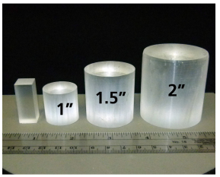
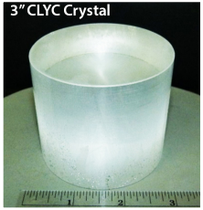



CLYC晶体介绍
六氯化钇锂二铯闪烁晶体Cs₂LiYCl₆:Ce（CLYC）
优良的n/g鉴别能力 ，脉冲幅度，脉冲波形
⁶Li热中子探测能力，相同体积10Bar ³He2.3倍
⁷Li快中能谱测量
首个gamma/热中子/快中子三探测闪烁晶体
CLYC晶体研究历史
1999年，荷兰Delft理工大学的C.M.Combes小组发明
2009年，加拿大的BTI公司首先报道了CLYC晶体可对快中子的探测
2012年，RMD公司实现工业化生产和商业化应用
⁶Li 晶体，1寸以上晶体对我国禁售
2017年，北玻院实现⁶Li CLYC晶体国产化（重点实验室开放课题资助）
2018年，CLYC中子探测器研究（重点实验室课题资助）
2019年，自然科学基金面上项目申请中
φ30x12

Slide 4
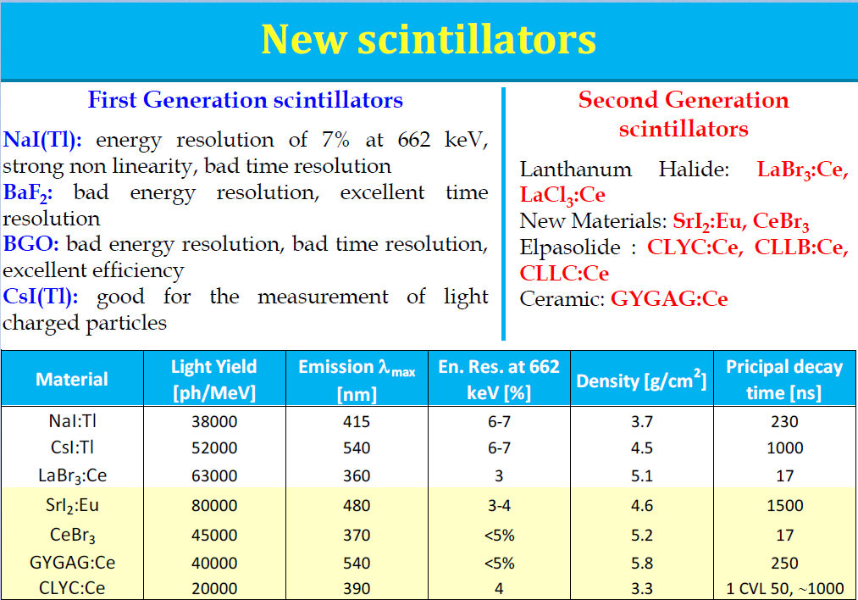
David Jenkins

Slide 5
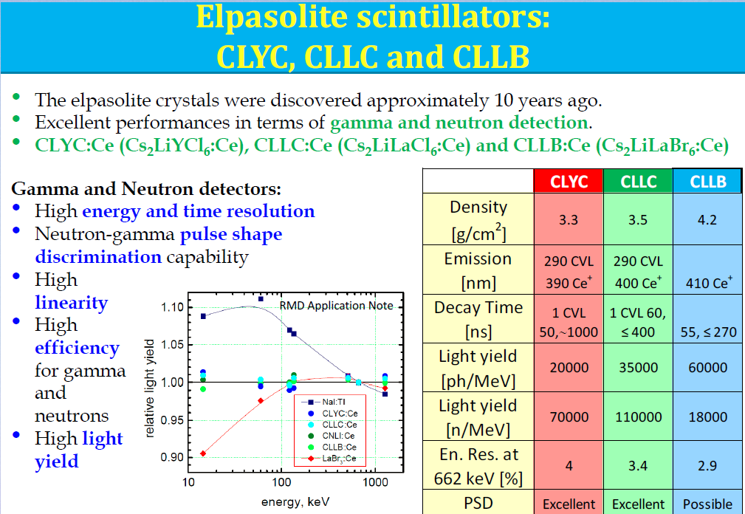
David Jenkins

Slide 6
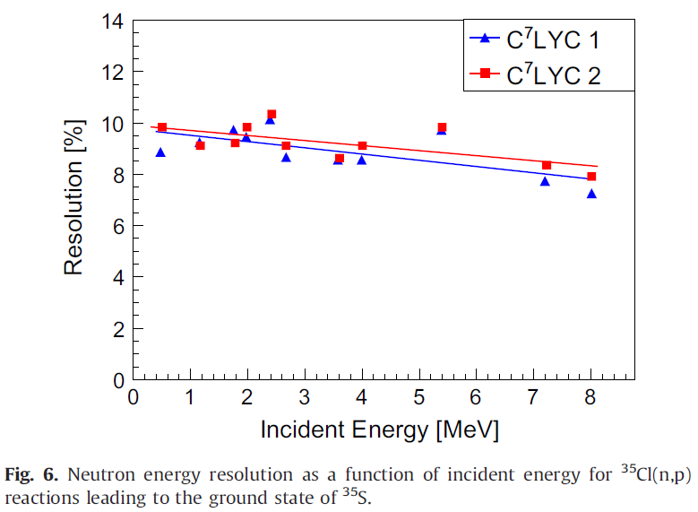
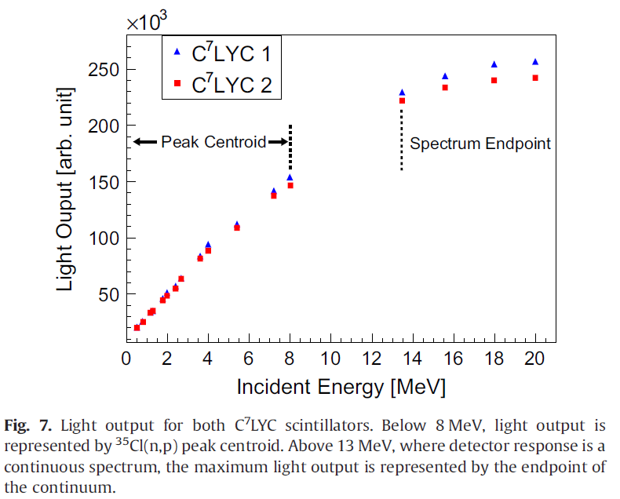
CLYC晶体的快中子能量测量
飞行时间法之外的快中子能量测量方法

Slide 7
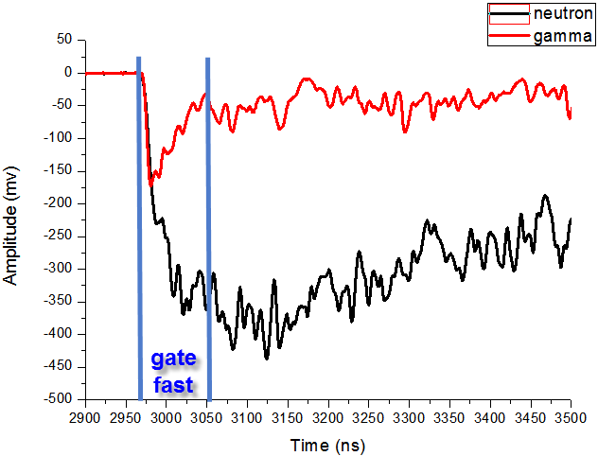
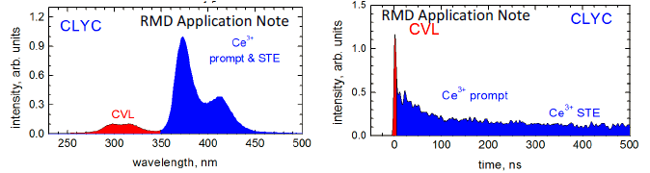
CLYC晶体发光性质
CVL发光

Slide 8
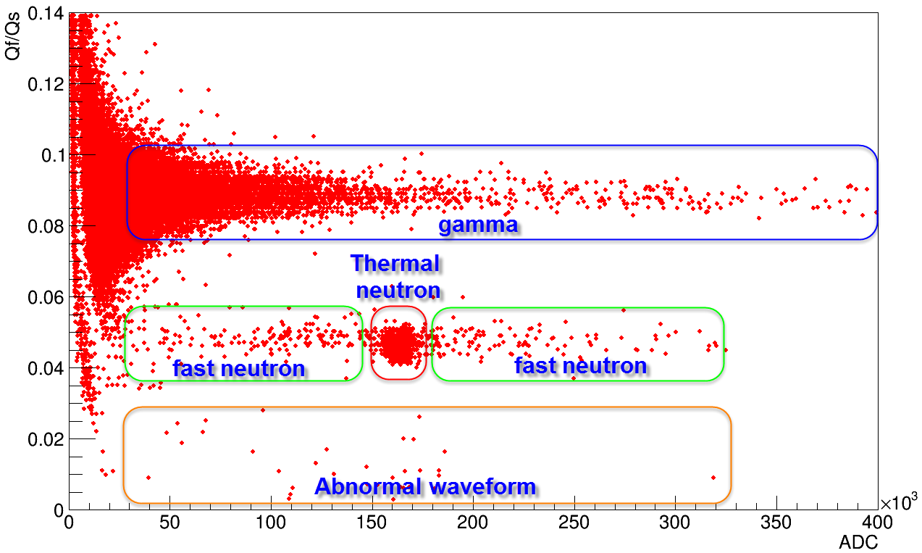
CLYC晶体n/g 分辨
1GS/s的快速ADC
PMT R8778
Cf252中子源

Slide 9
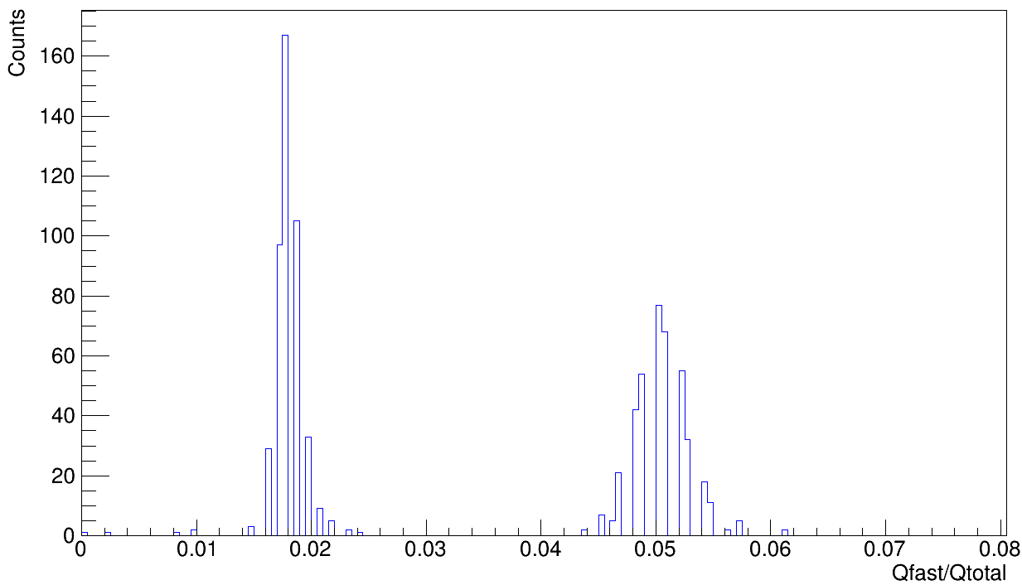

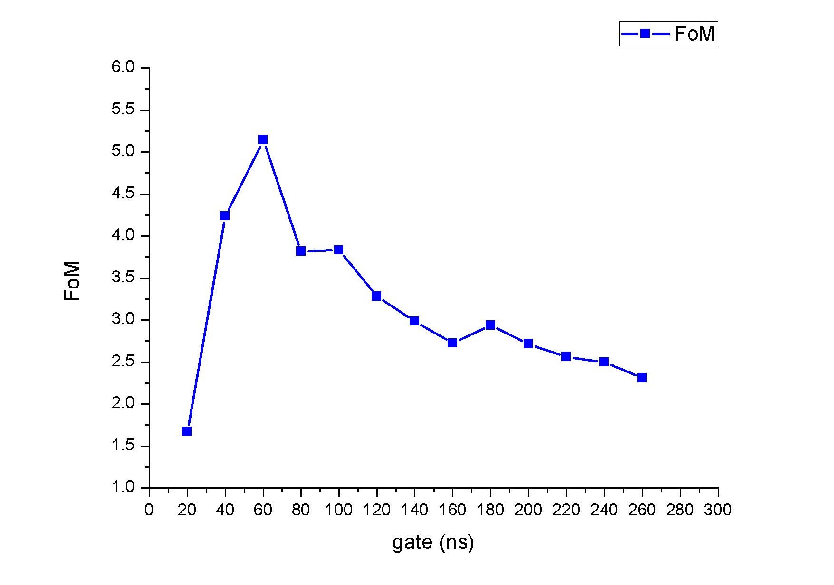
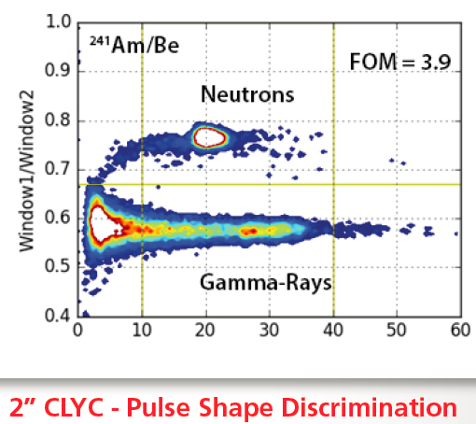
CLYC晶体n/g 分辨FoM
FoM相比较
液闪BC501A 2.2
AMD 3.9

Slide 10
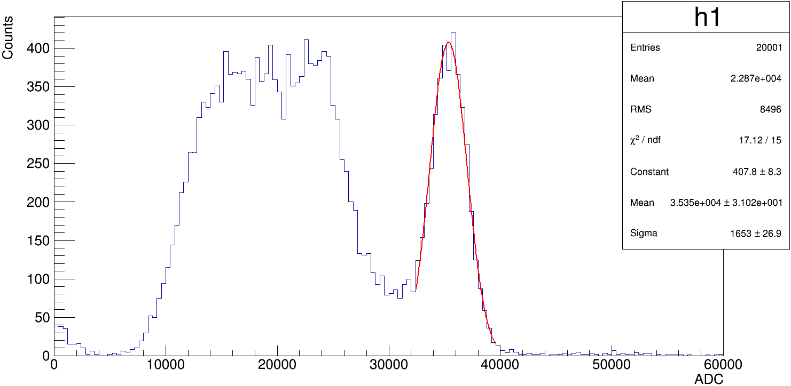
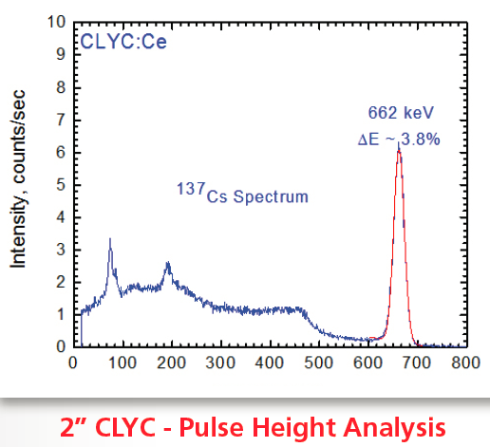
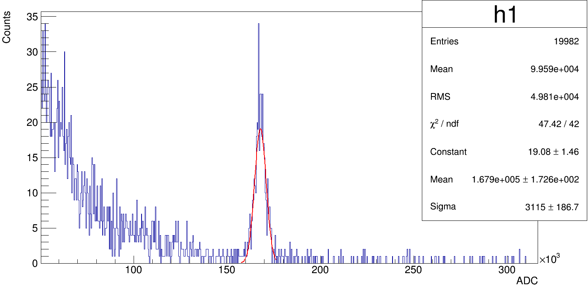
能量分辨率
其对662 keV gamma射线的能量分辨率为11%
AMD
国产晶体
热中子的能量分辨率为4.37%
等效电子能量为3.142 MeV
能量分辨率比较差，说明晶体生长和封装工艺还需要进一步提高。

Slide 11
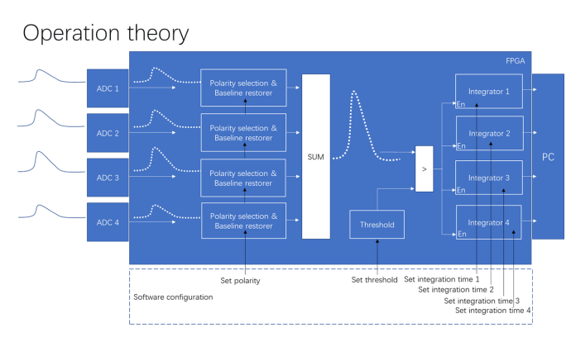
PSD电子学概念设计
FADC+FPGA的框架
4通道信号先通过FADC进行数字化，然后通过FPGA对数字化信号进行处理，包括信号极性选取、通道求和、设置触发阈值、快慢积分宽度，最后将处理后得到的快慢积分数值存储在内存里，通过USB与电脑通讯。

Slide 12
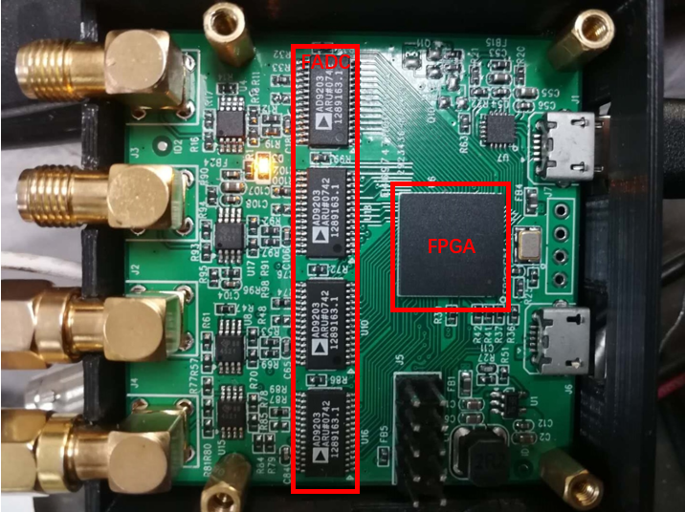
PSD数采板
最终电路选取ADC性能: 10bit, 40MSPS, 输入范围-1V to 1V，供电: Micro USB口，数据传输: Micro USB口，功耗: 700mW，最大事件传输率: 20k cps，
尺寸: 50mm x 50mm，数据保存格式: CSV，Altera FPGA，

Slide 13
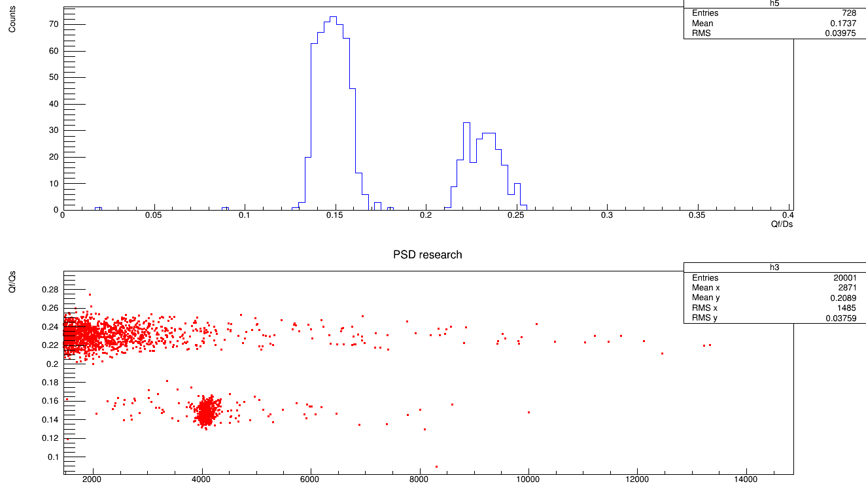
数采性能验证 PMT+80 MS/s

Slide 14
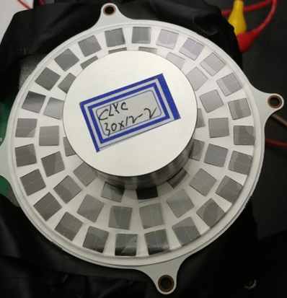
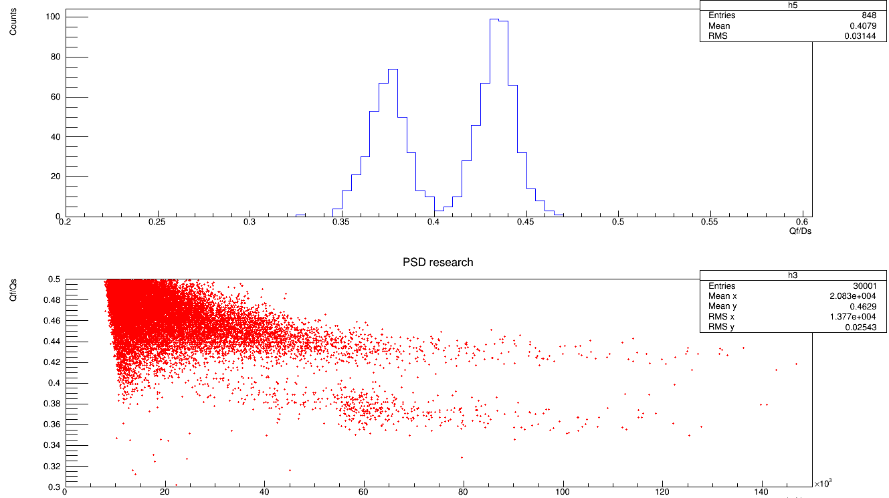
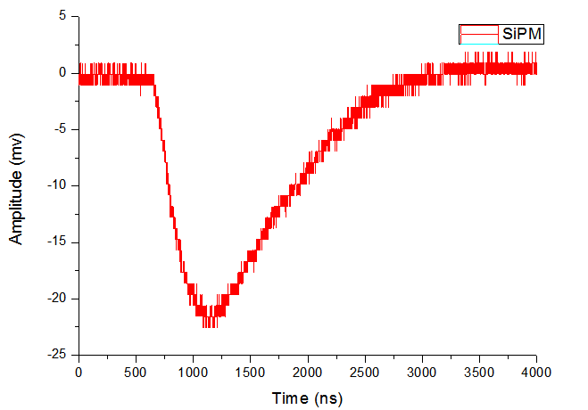
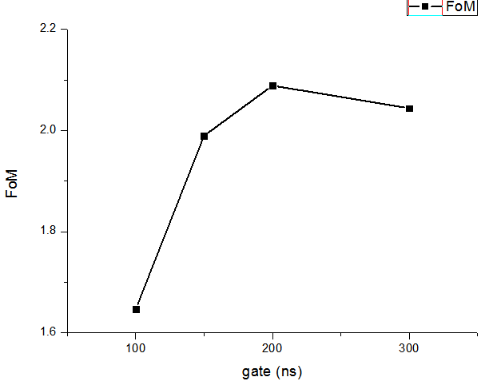
SiPM 读出研究
SiPM可是探测器小型化，特别适合个人计量仪等手持设备使用
SiPM+1GS/s
3寸SiPM

Slide 15
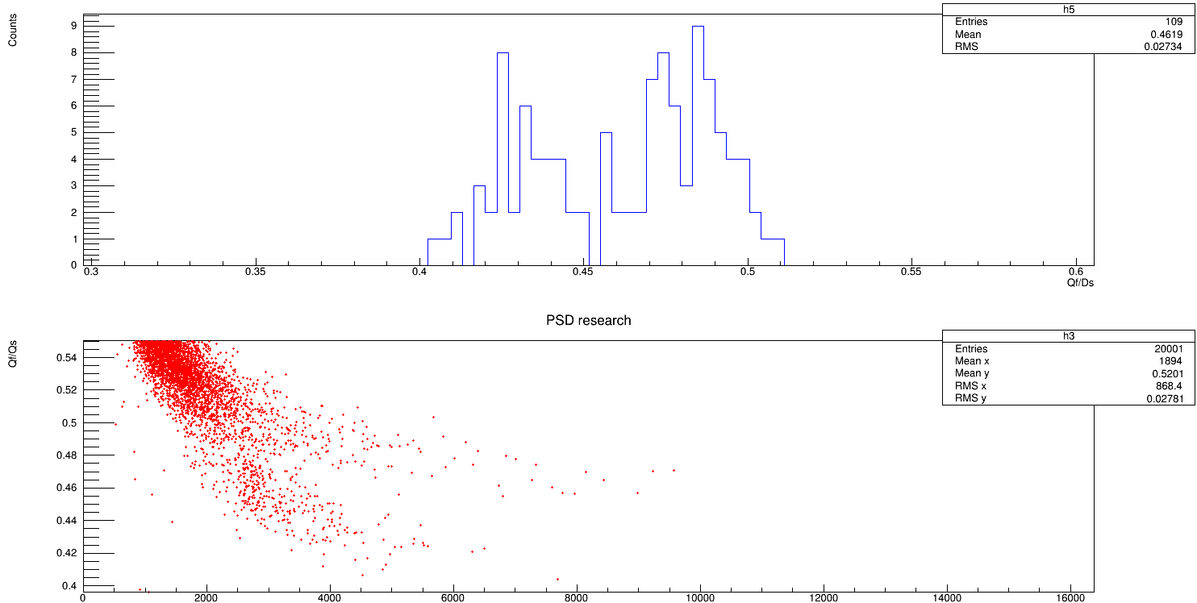
3寸SiPM+ 80MS/s
PSD数据采集处理板在80MS/s采样率下得到的600ns/4us n/gamma分辨图
需要对SiPM面积和采样率进行平衡考虑

Slide 16
总结和展望
CLYC晶体具有优异的n/g分辨和快中能量探测能力。
已经实现国产CLYC晶体，n/g分辨性能优良，能量分辨率有待提高。
基于FADC+FPGA的设计可以匹配CLYC晶体进行实时n/g分辨和能谱测量。
SiPM的读出方案可行，读出面积和采样率需要平衡考虑。
希望基于CLYC晶体的中子探测器在个人剂量、安检、空间环境、中子成像等领域将有越来越多的应用。
感谢重点实验室对本项目两年的支持。

